Slide 1
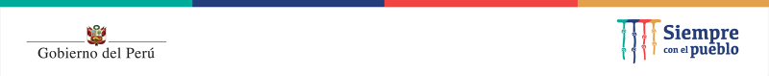

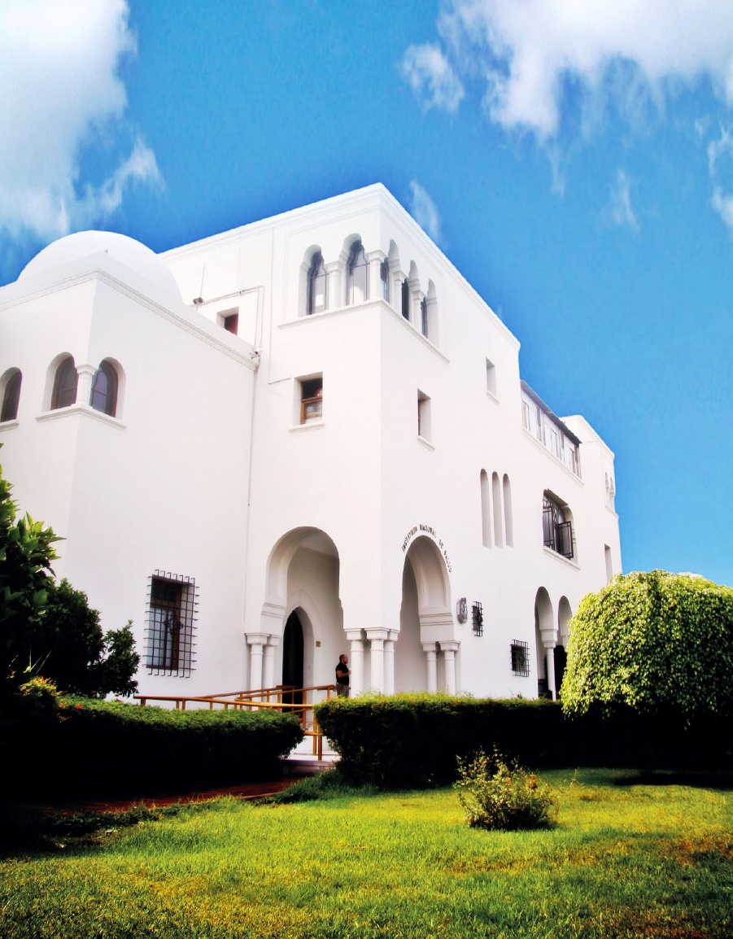
Infección y Mortalidad por COVID-19 según inmunización
Ministerio de Salud
15 de diciembre 2021
Instituto Nacional de Salud
21 Enero 2022

Slide 2
ORGANIZACIÓN Y ESTRATEGIA PARA LA VACUNACIÓN DE NIÑOS Y NIÑAS DE 5 a 11 AÑOS A NIVEL NACIONAL

Slide 3
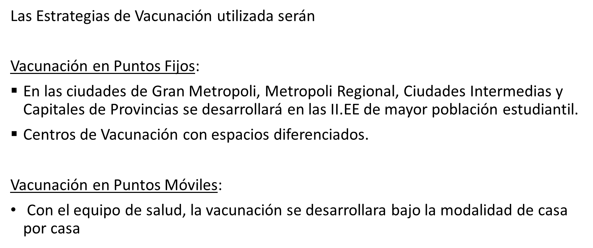
Estrategias de vacunación en niños de 5 a 11 años
Hospitales
Centros de salud
Instituciones Educativas
Líneas de acción

Slide 4
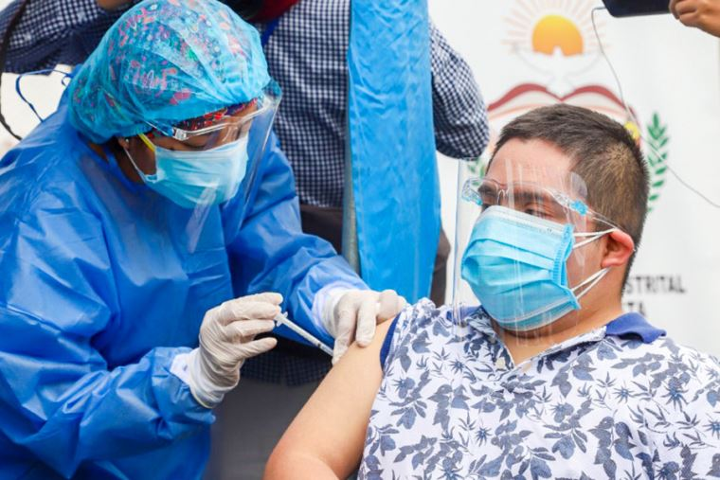
A la fecha los grupos priorizados para la vacunación contra el COVID-19 con comorbilidades o situaciones de vulnerabilidad que han sido recomendados por el Equipo Consultivo de Alto Nivel, son los siguientes (Resolución Ministerial N°809-2021-MINSA):
Personas con Síndrome de Down.
Personas con hemodiálisis y enfermedades crónicas.
Personas con enfermedades raras y huérfanas.
Personas con trastornos mentales y del neurodesarrollo.
Personas en espera o con trasplantes de órganos.
Pacientes oncológicos.
Personas con Obesidad tipo I,II Y III
Personas con Diabetes tipo I Y II
Personas con artritis reumatoide y psoriasis
Personas afectadas con TBC
Personas viviendo con VIH.
Otras recomendaciones del Comité Consultivo de alto nivel.

Slide 5
CRONOGRAMA DEL PROCESO DE VACUNACIÓN

Slide 6
Programación nacional
Niños de 5 a 8 años: 1 254 201 (por dos dosis: 2 508 402 dosis)
Ámbitos urbano y resto urbano.

Slide 7
ARTICULACIÓN CON EL SECTOR EDUCACIÓN PARA EL RETORNO A CLASES PRESENCIALES ESCOLARES 2022 Y MEDIDAS QUE SE TOMARÁN EN CONSIDERACIÓN

Slide 8
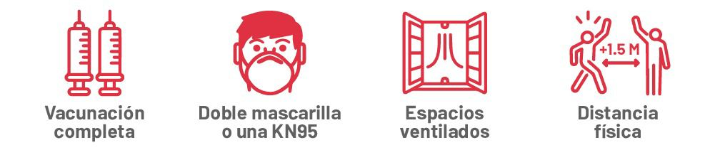
Los lineamientos para la prevención y control de la COVID-19 en el Perú se han establecido en la Norma Técnica de Salud N° 178-MINSA/DGIESP-2021, Norma Técnica de Salud para la prevención y control de la COVID-19 en el Perú.
Vacunación completa para COVID-19 a niños, niñas, adolescentes, profesores, administrativos (comunidad educativa): Es la medida de prevención más efectiva contra la COVID-19.
Uso de mascarillas: El uso de mascarilla es obligatorio para circular por las vías de uso público y en espacios cerrados. Se debe usar mascarillas que tenga buena capacidad de filtración y ajuste al rostro, esto es posible con el uso de doble mascarilla (una quirúrgica, de tres pliegues, debajo y sobre ella una mascarilla comunitaria) o una KN95.
Ventilación: Asegurar que los ambientes tengan ventilación adecuada, de preferencia natural, manteniendo las ventanas abiertas. Es recomendable priorizar las actividades en espacios abiertos.
Distanciamiento físico: La distancia mínima es de 1 metro y de 1.5 metros en situaciones donde no se asegura el uso permanente de mascarillas, como en comedores.

Slide 9
Adicionalmente, el Ministerio de Salud, a través de la Dirección General de Intervenciones Estratégicas en Salud Pública, viene trabajando el “PLAN DE RETORNO SALUDABLE A LA ESCUELA”, que tiene como fin contribuir a mantener el estado de salud de los niños, niñas y adolescentes que desarrollan actividades escolares, así como de la comunidad educativa, de manera integral.
Acciones | Actividades
Acciones integradas priorizadas antes del retorno a clases. | Vacunación contra la COVID-19 Alimentación saludable Salud ocular Salud bucal
Acciones integradas durante el desarrollo de clases | Vacunación según edad Activación de protocolos para prevenir y controlar la COVID-19 Cuidado integral de la salud

Slide 10
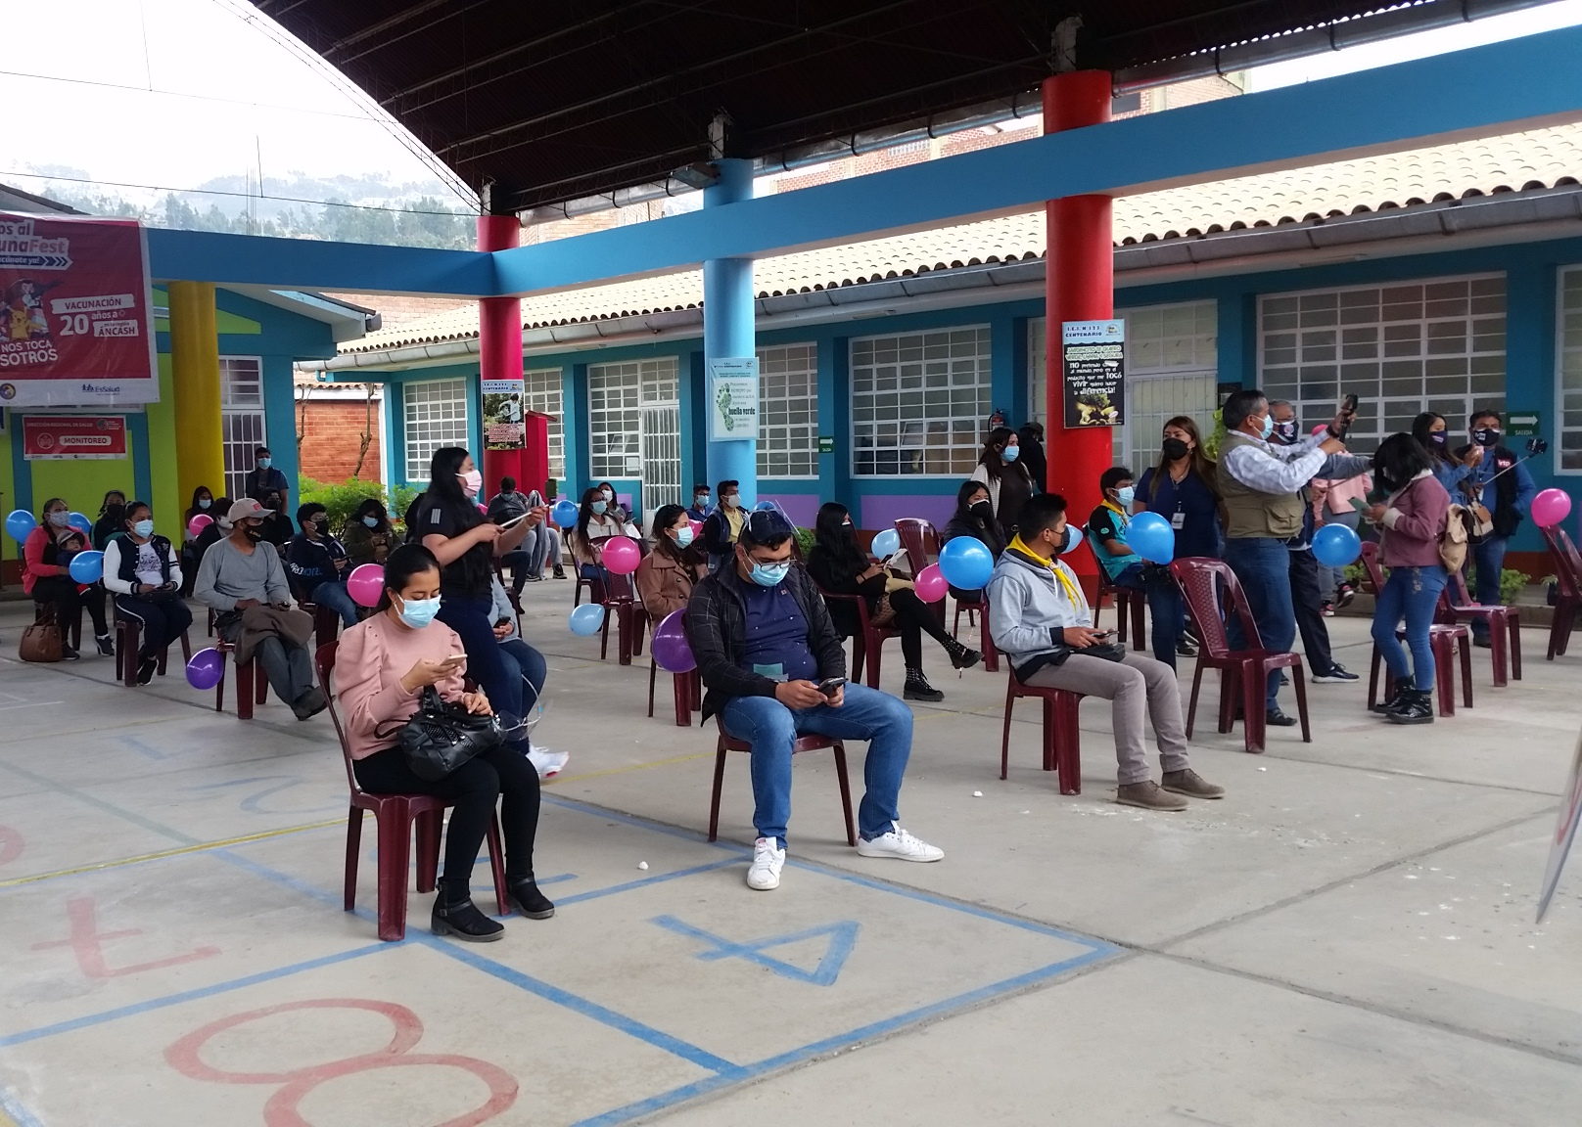
A la fecha hemos administrado 1,818,041 dosis a personal de MINEDU:
Primera dosis 750,234 (96% de cobertura en relación a la meta nacional)
Segunda dosis 727,871 (93% de cobertura)
Refuerzo 339,936 dosis (43% de cobertura).
El escenario urbano, alcanza una cobertura del 94% (530,564 protegidos) y el 91% en zona rural (197 307protegidos).

Slide 12

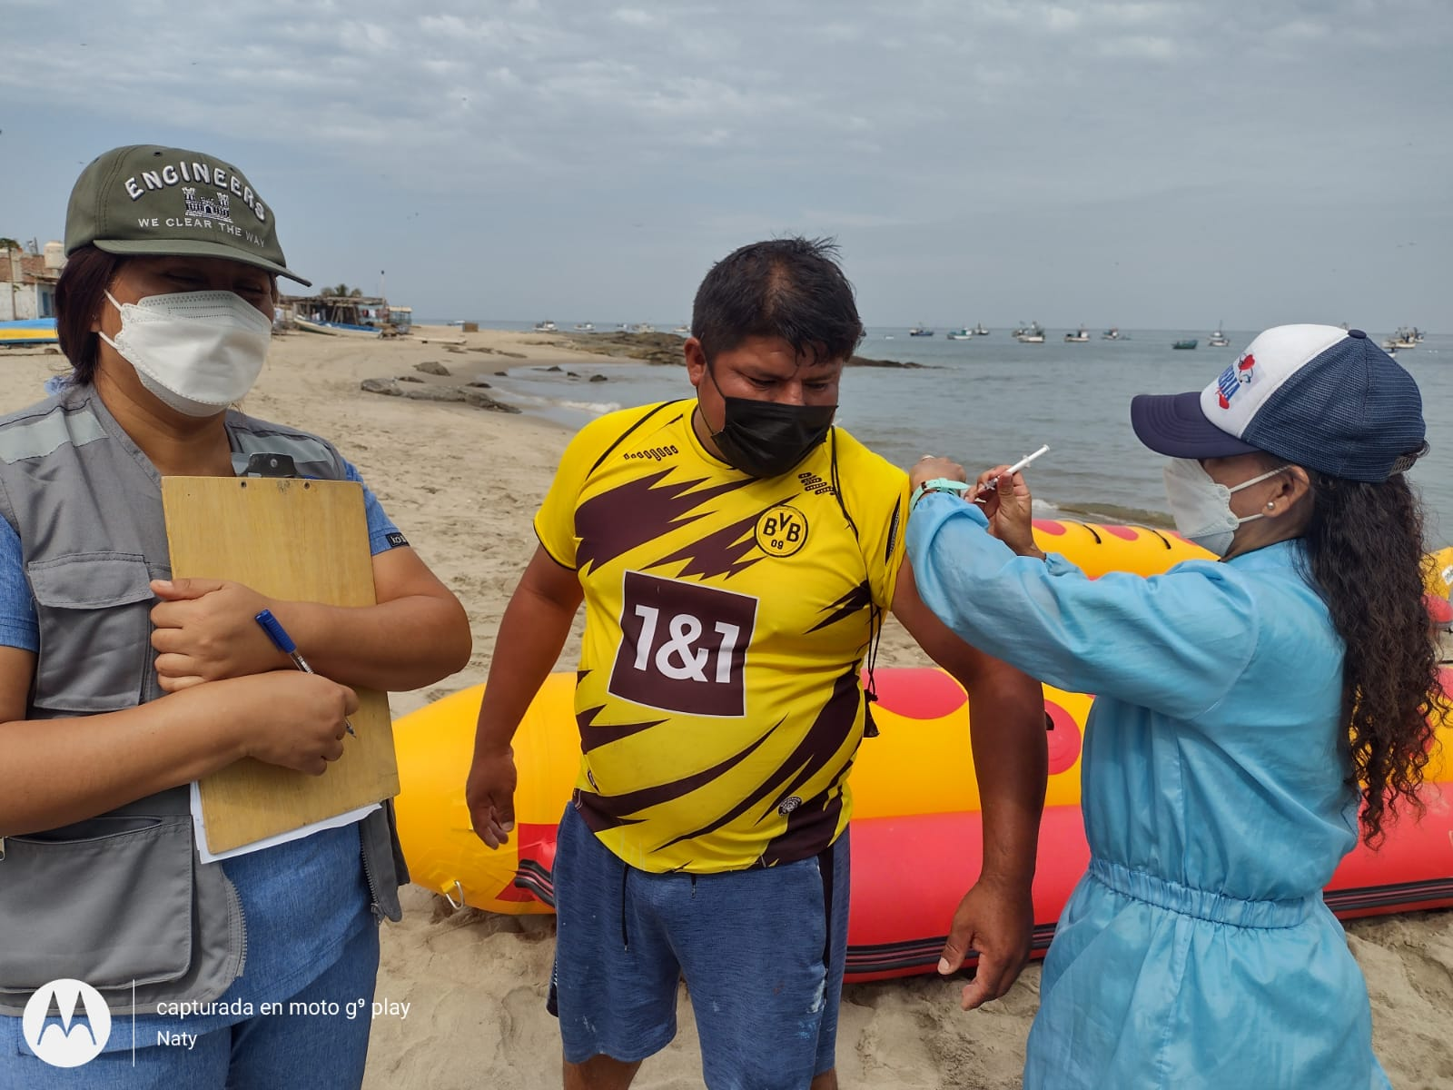
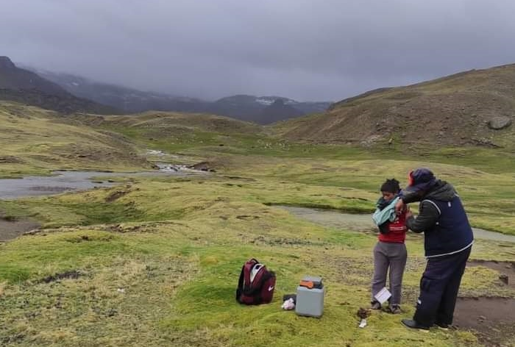
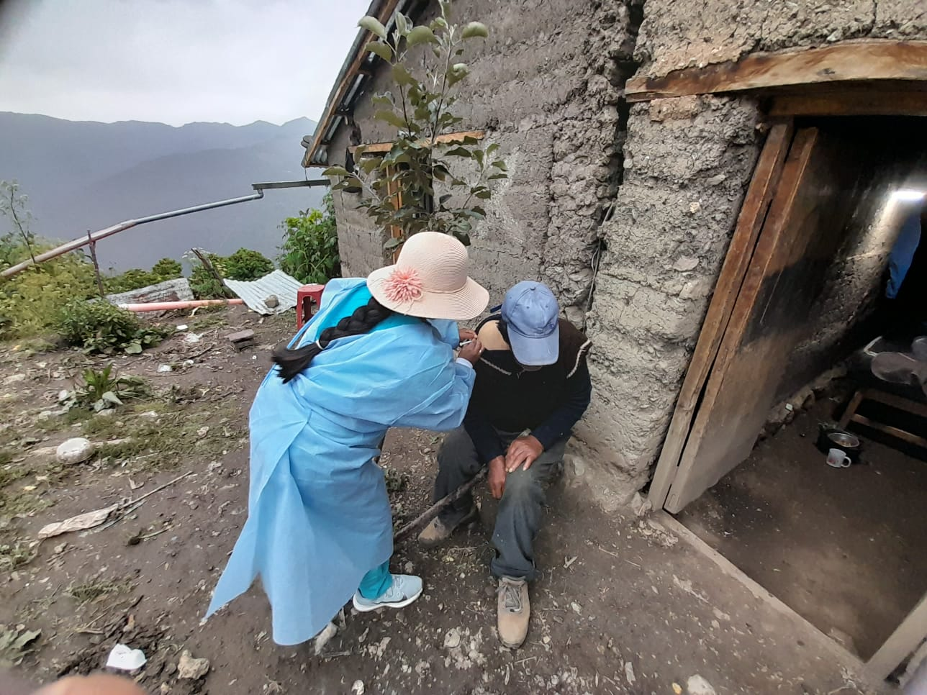
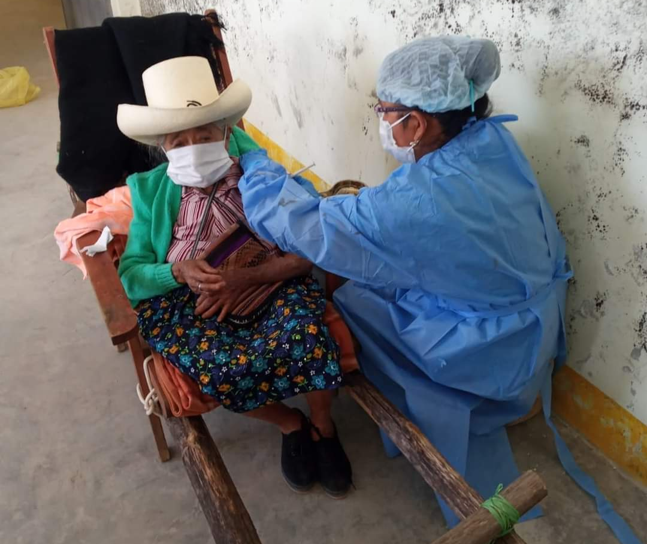
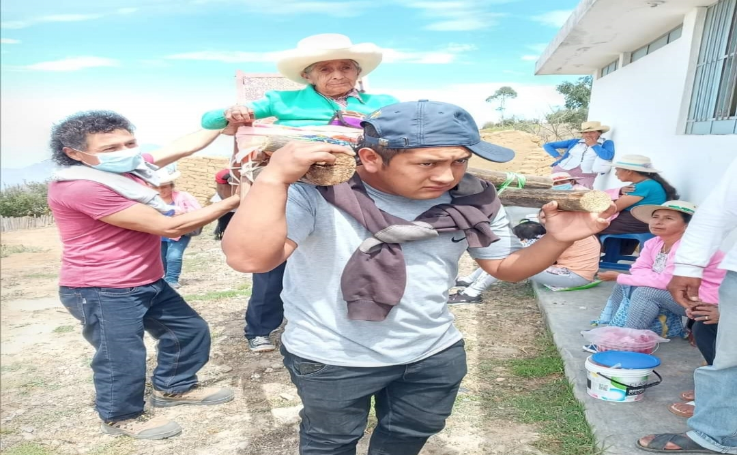
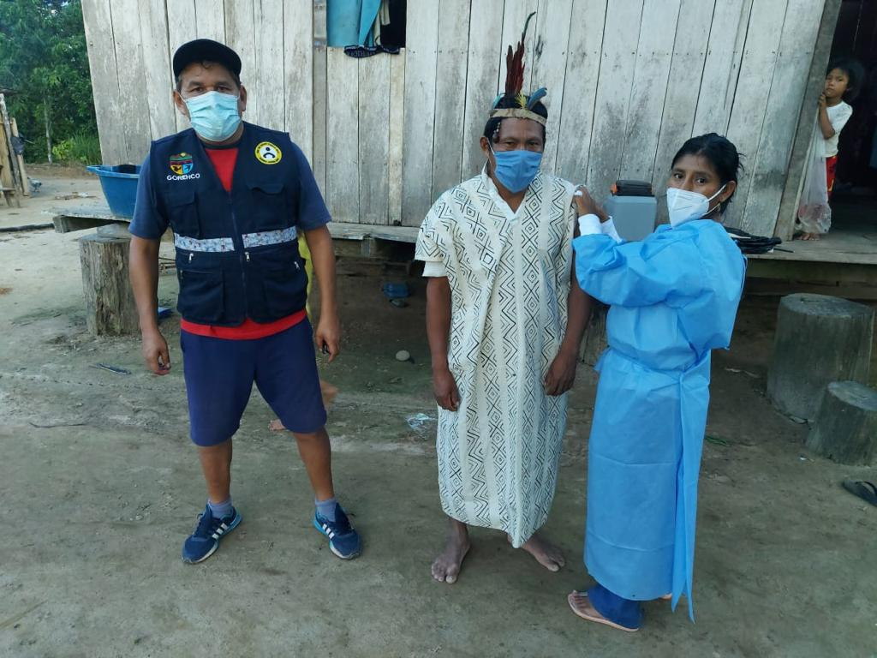
Cierre nacional de brechas

Slide 13
La brecha observada es de 32,784 trabajadores no vacunados, y 22,363 pendientes de su segunda dosis, principalmente ubicados en Puno, Ucayali y Lima Norte.
387,935 usuarios aun no acudieron por su dosis de refuerzo, atribuibles a diversas razones tales como acceso, enfermedad, indecisión entre otros.
Las personas que falta vacunarse pueden hacerlo en cualquier centro de vacunación, instituciones educativas habilitadas o a través de las brigadas fijas e itinerantes urbanas y rurales a nivel nacional.

Slide 15
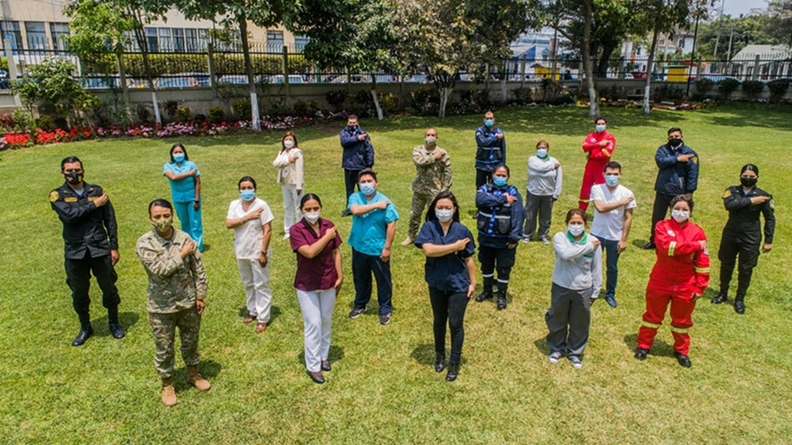

Gracias

